Slide 1
国企党建
加强党建工作目标管理
落实党组织法定地位和领导体制
明确党组织权责和工作方式
完善履职行权监督
推进“两学一做”常态化、制度化
开展党建工作考核评价
93.7%
“三重一大”决策
完善制度体系
规范决策过程
落实决策监督
强化决策后评估与追责
91.5%
重大项目管控
推进项目管理制度化、流程化
确保项目实施程序合规
完善项目后评价机制
落实责任强化考核
推进项目管理信息化
落实投资计划
86.5%
全面预算管理
建立全面预算组织体系
完善预算编制流程
完成预算目标分解
监控预算执行
强化预算考核与问责
推进预算管理信息化
82.2%
全员业绩考核
健全考核体系
完善考核办法
实行考核结果公开
加强考核结果运用
99.7%
驾驶舱“公司治理”总图请基于此图（示例）内容进行优化。图中右侧23个模块对应表中“评价项目”。

Slide 2
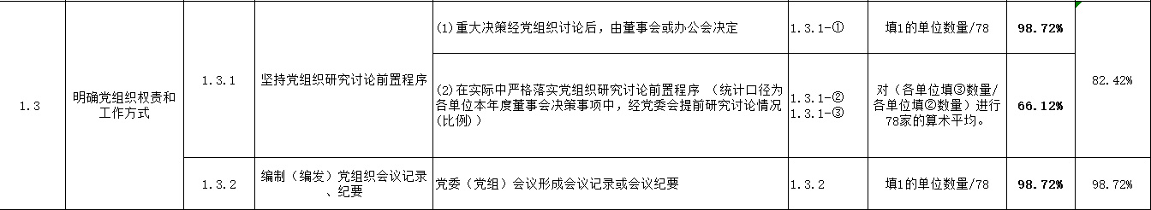
从评价项目到评价指标的链接
1个评价项目对应1个或2个评价指标时，请策划如何链接。

Slide 3
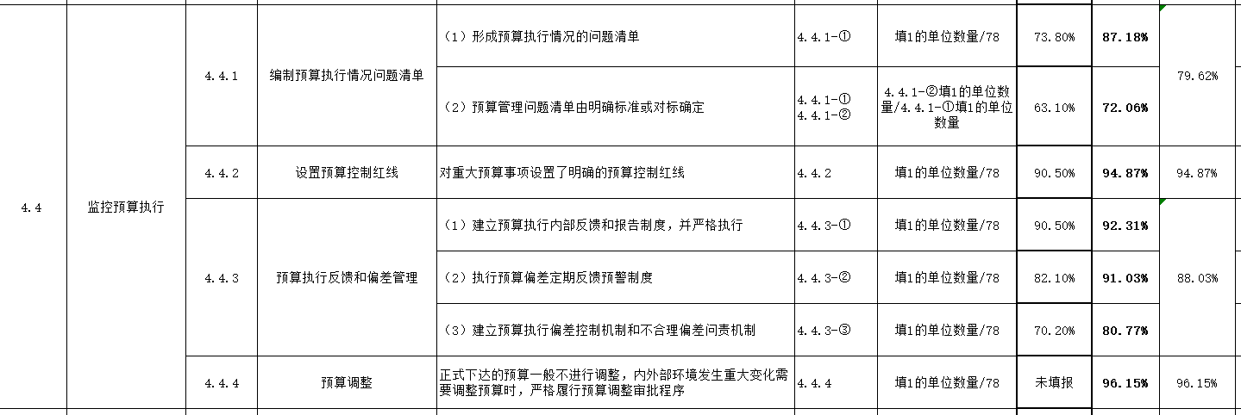
从评价项目到评价指标的链接
1个评价项目对应多个评价指标时，请策划如何链接

Slide 4
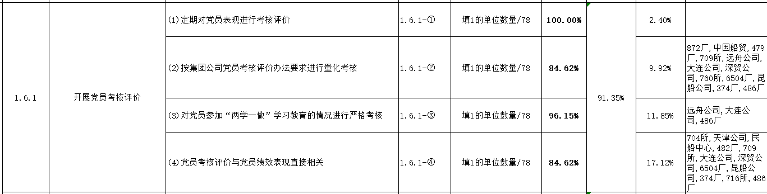
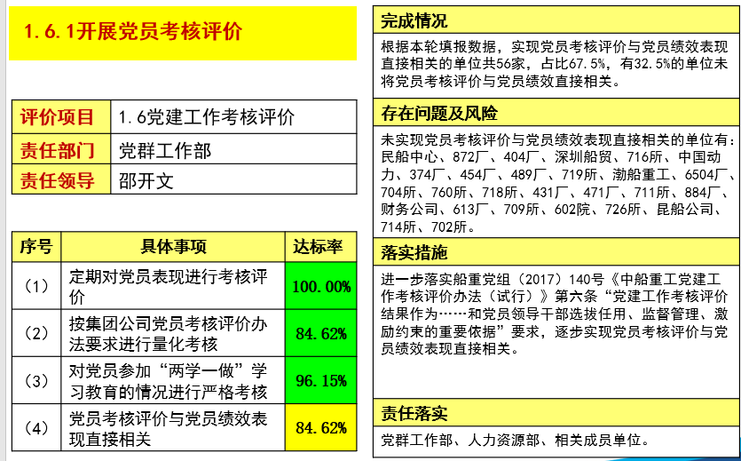
从评价指标到卡的链接
从评价指标到卡的链接，请基于此卡进行优化。
另外，点击左侧各指标“达标率” 按钮，右侧的“完成情况”“存在问题和风险”“落实措施”“责任部门”等内容即跳转至相应子指标内容、

